Slide 1
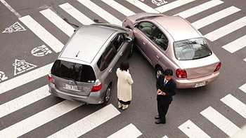
기존
사고발생
신고 까지 의 시간이 걸림
본인or목격자가 구급대 신고
출동
응급조치
닥터윌
기존의 시스템은 사고 발생-신고 사이 시간이 존재했다면 닥터 윌을 발생과 동시 연락이 이루어지기 때문에 시간 단축이 가능하다.
사고발생
신고 까지 시간x
(사고직후 바로 연락)
출동
응급조치
iot키트가 보호자&구급대 연락

